Slide 1
Тақырып:
Өсімдіктің тыныс алу физиологиясы
Жоспар:
Өсімдіктің тыныс алу физиологиясы
Тыныс алу мен ашу процестерінің генетикалық байланысы
3. Тыныс алу субстрантының негізгі тотығу
жолдары
4. Оксидоредуктазалар
5. Тыныс алу заттарының негізгі тотығу жолдары

Slide 2
Клеткалық тыныс алу - оттегінің қатысуымен органикалық заттардың (тотығып) ыдырап, химиялық ырықты метаболиттердің түзілуі және энергияның босап шығуын айтады.
Түзілген соңғы өнімдер клетканың тіршілік цикліне қолданылады.
С₆Н₁₂0₆ + 60₂ 6С0₂ + 6Н₂О +
энергия (2875 кДж/моль)

Slide 3
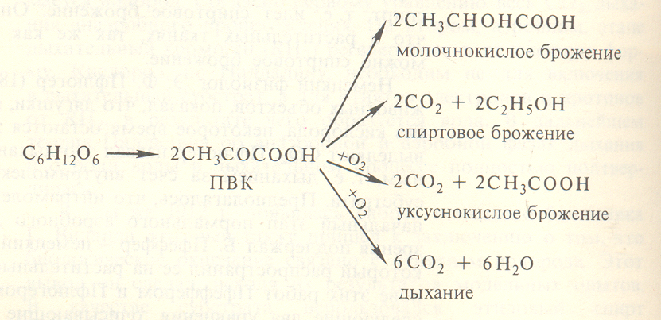
2. Тыныс алу мен ашу процестерінің генетикалық байланысы
Костычев және оның әріптестері (1912 1928жж.) өсімдік клеткасындағы жүретін тыныс алу мен ашу процестері өз-ара пирожүзім қышқылы арқылы байланысатынын көрсеткен
Сүт қышқылды ашу
Спирттік ашу
Пирожүзім қышқылы
Сірке қышқылдық ашу
Тыныс алу

Slide 4
Тотығу-тотықсыздану реакциялары
Тотығу процесі 4-түрлі жолмен жүреді, олар
электрон берумен байланысты болады:
1) Электрондарын беру, мысалы
Fe ²⁺ → Fe ³⁺
2) Сутекті бөліп алу:
ОН - - ОН О - - О
гидрохинон хинон
-2е⁻
-2Н ⁺

Slide 5
3) Оттекті қосып алу:
2Н₂ + О₂ → 2Н₂О
4) Аралық гидративті қосылыстың түзілуі және оның біртіндеп 2-кі электроны мен
2-кі протондарынан айырылуы:
СН₃ –С
СН₃ –С ОН
СН₃ –С
О
ОН
-2е⁻
О
+Н₂О
-2Н ⁺
Н
ОН
ОН

Slide 6
4. Оксидоредуктазалар
Оксидоредуктазалар – ферменттердің
I –ші класына жатады.
Белгілі бір заттың тотығып, донор ретінде өзінің
электрондары мен протондарын акцептрге
беру процесін катализдейтін ферменттерді
оксидоредуктазалар деп атайды.
ДН₂ Е AН₂
Д ЕН₂ А
Д- электрондар мен протондарын береді;
А – акцептор оларды қабылдап алады;
Е - электрондар мен протондарды тасымалдайды.

Slide 7
1. Анаэробты дегидрогеназалар
2. Аэробты дегидрогеназалар
3. Оксидазалар
Оксидоре-дуктаза-лардың
3 тобы бар
Оксидоредуктазалар

Slide 8
Оксидоредуктазалар
Анаэробты дегидроге-назалар
Аэробты дегидроге-назалар
Оксидазалар
е⁻
е⁻
е⁻
е⁻
Әр түрлі аралық акцептрлар
О₂

Slide 9
Тыныс алу заттарының
негізгі тотығу жолдары:
Гликолиз.
Ди және үш карбон қышқылдары- ның циклі (Кребс циклі).
Глиоксилатты цикл.
Пентозофосфаттық тотығу жолы.

Slide 10
1. Гликолиз

Slide 11
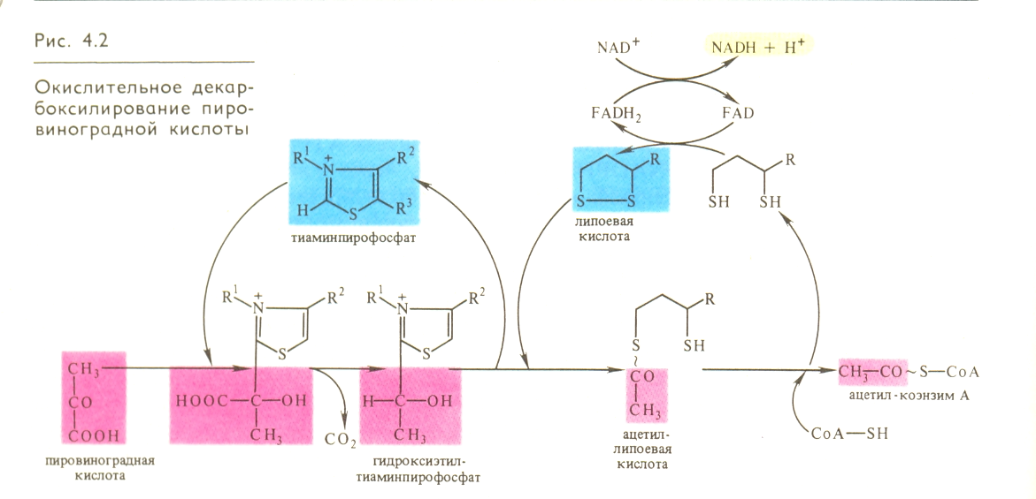
Пирожүзім қышқылының тотығып декарбаксилденуі
Ацетил- коэнзим А
Ацетиллипой қышқылы
ПЖҚ
Гидроксиэтил-пирофосфат

Slide 12
2. Кребс циклі
жоғары энергетикалық тиоэфир

Slide 13
3. Глиоксилатты цикл

Slide 14
Глиоксилат циклі Кребс циклінен ерекшелігі:
Реакцияға екі молекула ацетил – СоА қатысады;
Сондай-ақ, осы ацетил-СоА тотығу процесіне түспей янтарь қышқылын түзуге қатысады.
Глиоксилат циклі клеткадағы май қорларын ыдырату нәтижесінде, ацетил-СоА молекулалары түзіледі.
Әр бір ацетил-СоА молекуласына бір молекула NADH тотықсызданады, бұл энергия митохондриядағы АТР синтезі мен басқа реакцияларға қатысады.

Slide 15
4. Пентозаның пентозофосфаттық тотығуы

